Slide 1
Амитоз Апоптоз Некроз

Slide 2
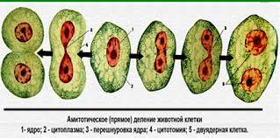
Амито́з, или прямо́е деле́ние кле́тки — деление клеток простым разделением ядра надвое.
Впервые описан Робертом Ремаком в 1841 году, предложен Вальтером Флеммингом в 1882 году. При амитозе веретено деления не образуется, отсутствуют все четыре фазы, свойственные митозу, спирализации хромосом не происходит, поэтому в световой микроскоп они не видны. Такое деление встречается у некоторых протистов, в тканях растущего клубня картофеля, в клетках эндосперма, стенок завязи пестика, печени и хряща, роговицы глаза. Распределение клеточных органоидов, как и ДНК, осуществляется произвольно. Амитоз - самый экономичный способ деления,
так как энергетические затраты
при этом незначительны.
Амитоз также может вызывать
патологию в виде:
1.Воспалений;
2.Злокачественных новообразований.

Slide 4
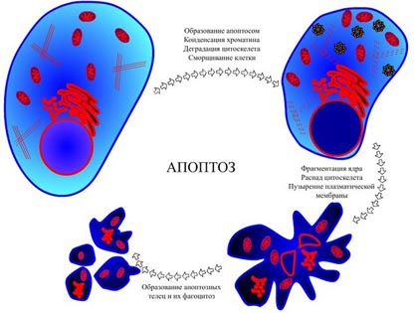

Slide 5
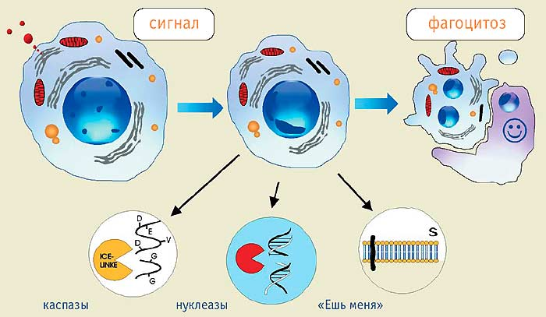

Slide 6
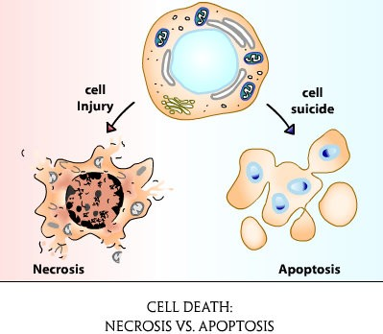
Апоптоз – это биохимически специфический тип гибели клетки, который характеризуется активацией нелизосомных эндогенных эндонуклеаз, которые расщепляют ядерную ДНК на маленькие фрагменты. Морфологически апоптоз проявляется гибелью единичных, беспорядочно расположенных клеток, что сопровождается формированием округлых, окруженных мембраной телец (“апоптотические тельца”), которые тут же фагоцитируются окружающими клетками.
Это энергозависимый процесс, посредством которого удаляются нежелательные и дефектные клетки организма. Он играет большую роль в морфогенезе и является механизмом постоянного контроля размеров органов. При снижении апоптоза происходит накопление клеток, пример –
опухолевый рост. При увеличении
апоптоза наблюдается
прогрессивное уменьшение
количества клеток в ткани,
пример – атрофия.
Апоптоз может регулироваться:
внешними факторами,
автономными механизмами

Slide 7
Апоптоз принимает участие в физиологических и патологических процессах:
Запрограммированном разрушении клеток во время эмбриогенеза.
Гормон-зависимой инволюции органов у взрослых, например, отторжение эндометрия во время менструального цикла, атрезии фолликулов в яичниках в менопаузе и регрессия молочной железы после прекращения лактации.
Удалении некоторых клеток при пролиферации клеточной популяции.
Гибели отдельных клеток в опухолях, при ее регрессии и в активно растущей опухоли.
Гибели клеток иммунной системы, как В-, так и Т-лимфоцитов, аутореактивных Т-клеток при развитии в тимусе.
Патологической атрофии гормон-зависимых органов, например, атрофии предстательной железы после кастрации и истощении лимфоцитов в тимусе при терапии глюкокортикоидами.
Патологической атрофии паренхиматозных органов после обтурации выводных протоков, что наблюдается в поджелудочной и слюнных железах, почках.
Гибели клеток, вызванных действием цитотоксических Т-клеток, например, при отторжении трансплантата и болезни “трансплантат против хозяина”.
Повреждении клеток при некоторых вирусных заболеваниях, например, при вирусном гепатите.
Гибели клеток при действии различных повреждающих факторов, которые способны вызвать некроз, например, при действии высокой температуры, ионизирующего излучения, противоопухолевых препаратов.

Slide 8
Некроз - это необратимый процесс, который характеризуется гибелью отдельных клеток, части органов и тканей в живом организме.
Причины некроза. Факторы вызывающие некроз:
физические (ранения, радиация, электричество, низкие и высокие температуры - отморожение и ожог);
токсические (кислоты, щёлочи, соли тяжёлых металлов, ферменты, лекарственные препараты, этиловый спирт и др.);
биологические (бактерии, вирусы, простейшие и др.);
аллергические (эндо- и экзоантигены,);
сосудистый (инфаркт - сосудистый некроз);
трофоневротический (пролежни, незаживающие язвы).
В зависимости от механизма действия патогенного фактора различают:
прямой некроз, обусловленный непосредственным действием фактора (травматические, токсические и биологические некрозы);
непрямой некроз, возникающий опосредованно через сосудистую и нервно-эндокринную системы (аллергические, сосудистые и трофоневротические некрозы).

Slide 9
Виды некроза:
травматический - возникает при действии физических и химических факторов;
токсический - возникает при действии токсинов бактериальной и другой природы;
трофоневротический - связан с нарушением микроциркуляции и иннервации тканей;
аллергический - развивается при иммунопатологических реакциях;
сосудистый - связан с нарушением кровоснабжения органа или ткани.
Значение некроза определяется его сущностью - "местной смертью" и выключением из функции таких зон, поэтому некроз жизненно важных органов, особенно крупных участков их, нередко ведёт к смерти (инфаркты миокарда, ишемические некрозы головного мозга, некрозы коркового вещества почек, прогрессирующий некроз печени, острый панкреатит, осложнившийся панкреонекрозом). Нередко омертвение ткани является причиной тяжёлых осложнений многих заболеваний (разрыв сердца при миомаляции, параличи при геморрагическом и ишемическом инсультах, инфекции при массивных пролежнях, интоксикации в связи с воздействием на организм продуктов тканевого распада, например, при гангрене конечности и т.д.).

Slide 10
Таблица 1. Сравнительная характеристика некроза и апоптоза
Признак | Апоптоз | Некроз
Индукция | Активируется физиологическими или патологическими стимулами | Различная в зависимости от повреждающего фактора
Распространенность | Одиночная клетка | Группа клеток
Биохимические изменения | Энергозависимая фрагментация ДНК эндогенными эндонуклеазами. Лизосомы интактные. | Нарушение или прекращение ионного обмена. Из лизосом высвобождаются ферменты.
Распад ДНК | Внутриядерная конденсация с расщеплением на фрагменты | Диффузная локализация в некротизированной клетке
Целостность клеточной мембраны | Сохранена | Нарушена
Морфология | Сморщивание клеток и фрагментация с формированием апоптотических телец с уплотненным хроматином | Набухание и лизис клеток
Воспалительный ответ | Нет | Обычно есть
Удаление погибших клеток | Поглощение (фагоцитоз) соседними клетками | Поглощение (фагоцитоз) нейтрофилами и макрофагами

Slide 11
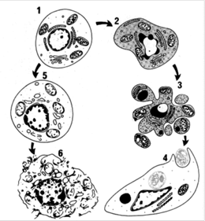
Последовательность ультраструктурных изменений при апоптозе (справа) и некрозе (слева)
1 – нормальная клетка; 2 – начало апоптоза; 3 – фрагментация апоптотической клетки; 4 – фагоцитоз апоптотических телец окружающими клетками; 5 – гибель внутриклеточных структур при некрозе; 6 – разрушение клеточной мембраны.

